Slide 1
REPORT DATA TERMINAL 1A, 2D, 2E Domestic Departure Flights
October 2023

Slide 2







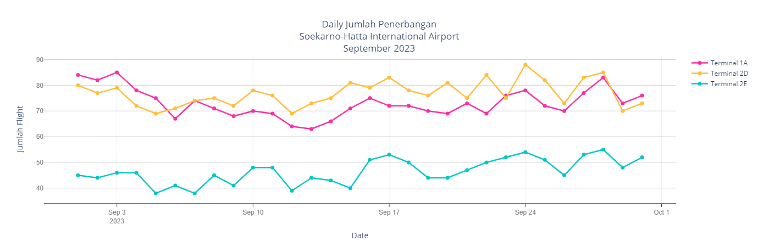
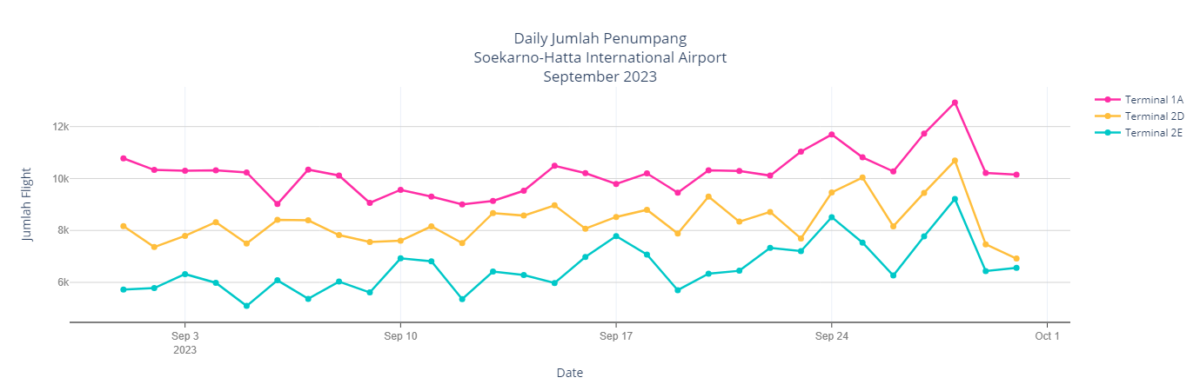
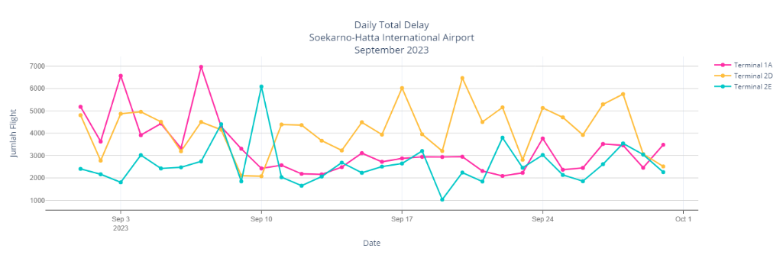
Summary
Domestic Departure
Flights
Flight
Pax
Delay**
Top Destination
Top
Airlines
Average*
Total
Average*
Total
Average*
Total
1A
73
2,200
10,300
306,700
3,300
99,100
Bali
2D
76
2,300
8,400
250,300
4,150
124,500
Surabaya
2E
46
1,400
6,600
197,000
2,600
78,300
Medan
*Daily Average
**Delay dalam menit
Flight
Pax
Delay

Slide 3
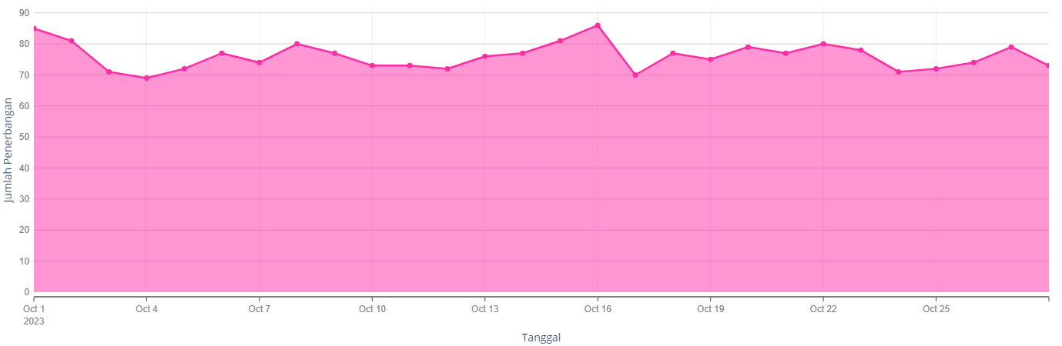
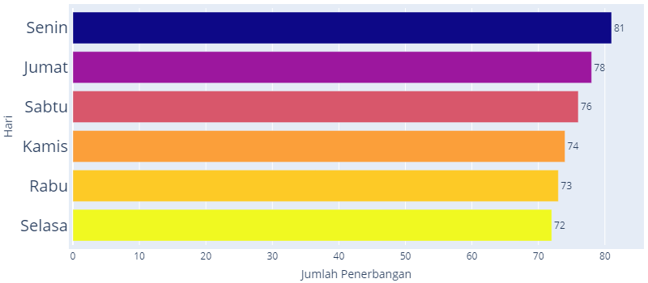
Terminal 1A
Flights
Average
Total
73
2,200
Tanggal | Jumlah Penerbangan | Tanggal | Jumlah Penerbangan | Tanggal | Jumlah Penerbangan
1 Oct 23 | 0 | 12 Oct 23 | 0 | 23 Oct 23 | 0
2 Oct 23 | 0 | 13 Oct 23 | 0 | 24 Oct 23 | 0
3 Oct 23 | 0 | 14 Oct 23 | 0 | 25 Oct 23 | 0
4 Oct 23 | 0 | 15 Oct 23 | 0 | 26 Oct 23 | 0
5 Oct 23 | 0 | 16 Oct 23 | 0 | 27 Oct 23 | 0
6 Oct 23 | 0 | 17 Oct 23 | 0 | 28 Oct 23 | 0
7 Oct 23 | 0 | 18 Oct 23 | 0 | 29 Oct 23 | 0
8 Oct 23 | 0 | 19 Oct 23 | 0 | 30 Oct 23 | 0
9 Oct 23 | 0 | 20 Oct 23 | 0 | 31 Oct 23 | 0
10 Oct 23 | 0 | 21 Oct 23 | 0
11 Oct 23 | 0 | 22 Oct 23 | 0
Di Terminal 1A, rata-rata penerbangan setiap harinya adalah sekitar 73 penerbangan dengan total keseluruhan sekitar 2,200 penerbangan.
Min
Max
69
86
Penerbangan tertinggi terjadi pada hari Rabu 04/10 dengan 69 penerbangan dan terendah pada hari Senin 16/10 dengan 86 penerbangan.
Daily Trend Jumlah Penerbangan
Rata-rata Penerbangan per-Hari

Slide 4
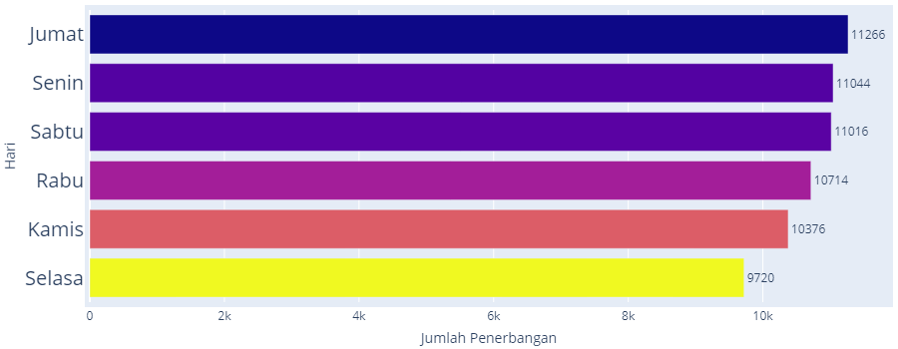
Terminal 1A
Passengers
Average
Total
73
2,200
Tanggal | Jumlah Penumpang | Tanggal | Jumlah Penumpang | Tanggal | Jumlah Penumpang
1 Oct 23 | 0 | 12 Oct 23 | 0 | 23 Oct 23 | 0
2 Oct 23 | 0 | 13 Oct 23 | 0 | 24 Oct 23 | 0
3 Oct 23 | 0 | 14 Oct 23 | 0 | 25 Oct 23 | 0
4 Oct 23 | 0 | 15 Oct 23 | 0 | 26 Oct 23 | 0
5 Oct 23 | 0 | 16 Oct 23 | 0 | 27 Oct 23 | 0
6 Oct 23 | 0 | 17 Oct 23 | 0 | 28 Oct 23 | 0
7 Oct 23 | 0 | 18 Oct 23 | 0 | 29 Oct 23 | 0
8 Oct 23 | 0 | 19 Oct 23 | 0 | 30 Oct 23 | 0
9 Oct 23 | 0 | 20 Oct 23 | 0 | 31 Oct 23 | 0
10 Oct 23 | 0 | 21 Oct 23 | 0
11 Oct 23 | 0 | 22 Oct 23 | 0
Di Terminal 1A, rata-rata penerbangan setiap harinya adalah sekitar 73 penerbangan dengan total keseluruhan sekitar 2,200 penerbangan.
Min
Max
69
86
Penerbangan tertinggi terjadi pada hari Rabu 04/10 dengan 69 penerbangan dan terendah pada hari Senin 16/10 dengan 86 penerbangan.
Daily Trend Jumlah Penumpang
Rata-rata Penumpang per-Hari

Slide 5
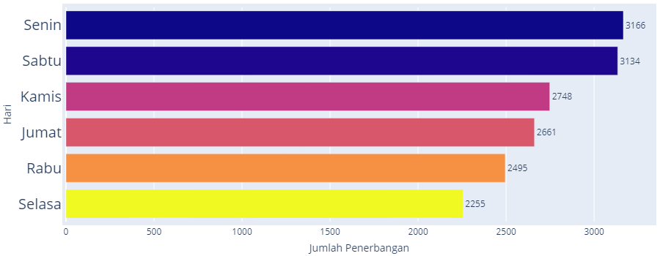
Terminal 1A
Delay
Average
Total
73
2,200
Tanggal | Delay (menit) | Tanggal | Delay (menit) | Tanggal | Delay (menit)
1 Oct 23 | 0 | 12 Oct 23 | 0 | 23 Oct 23 | 0
2 Oct 23 | 0 | 13 Oct 23 | 0 | 24 Oct 23 | 0
3 Oct 23 | 0 | 14 Oct 23 | 0 | 25 Oct 23 | 0
4 Oct 23 | 0 | 15 Oct 23 | 0 | 26 Oct 23 | 0
5 Oct 23 | 0 | 16 Oct 23 | 0 | 27 Oct 23 | 0
6 Oct 23 | 0 | 17 Oct 23 | 0 | 28 Oct 23 | 0
7 Oct 23 | 0 | 18 Oct 23 | 0 | 29 Oct 23 | 0
8 Oct 23 | 0 | 19 Oct 23 | 0 | 30 Oct 23 | 0
9 Oct 23 | 0 | 20 Oct 23 | 0 | 31 Oct 23 | 0
10 Oct 23 | 0 | 21 Oct 23 | 0
11 Oct 23 | 0 | 22 Oct 23 | 0
Di Terminal 1A, rata-rata delay setiap harinya adalah sekitar 73 menit dengan total keseluruhan sekitar 2,200 menit.
Min
Max
69
86
Delay tertinggi terjadi pada hari Rabu 04/10 dengan 69 menit dan terendah pada hari Senin 16/10 dengan 86 menit.
Daily Trend Jumlah Penumpang
Rata-rata Delay per-Hari

Slide 6
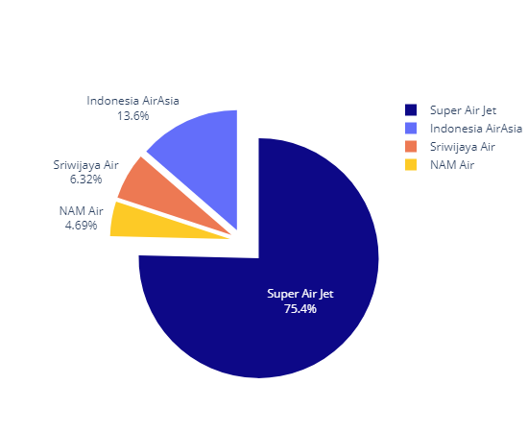
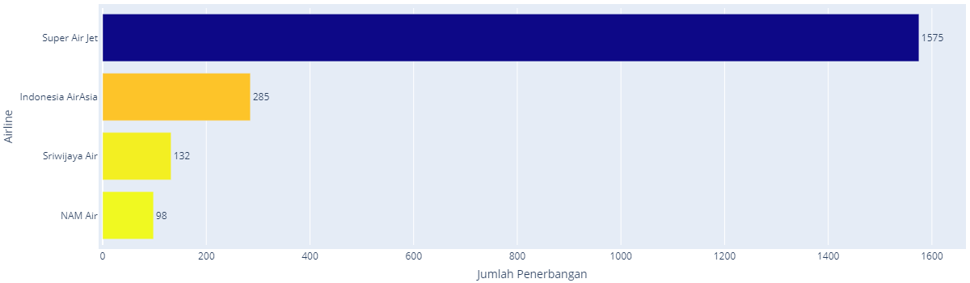



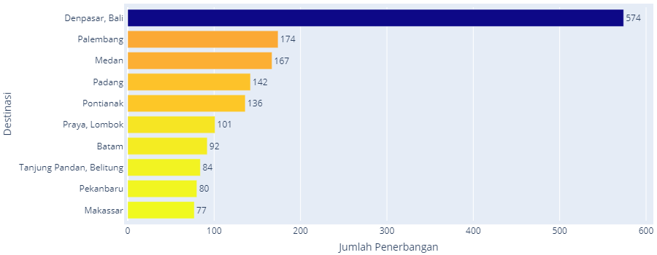
Terminal 1A
Top Airlines & Destinations
Top
Airlines
Berdasarkan Jumlah Flight
Top 10 Destination
Berdasarkan Jumlah Flight
Di Terminal 1A,
Bali merupakan destinasi terfavorit, disusul dengan Palembang dan Medan.

Slide 7
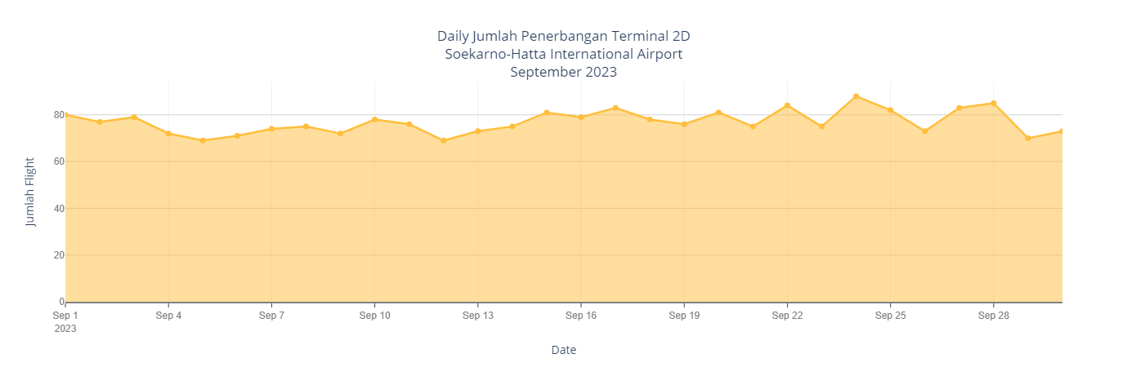
Terminal 2D
Flights
Tanggal | Jumlah Penerbangan | Tanggal | Jumlah Penerbangan | Tanggal | Jumlah Penerbangan
1 Okt 23 | 80 | 11 Okt 23 | 76 | 21 Okt 23 | 75
2 Okt 23 | 77 | 12 Okt 23 | 69 | 22 Okt 23 | 84
3 Okt 23 | 79 | 13 Okt 23 | 73 | 23 Okt 23 | 75
4 Okt 23 | 72 | 14 Okt 23 | 75 | 24 Okt 23 | 88
5 Okt 23 | 69 | 15 Okt 23 | 81 | 25 Okt 23 | 82
6 Okt 23 | 71 | 16 Okt 23 | 79 | 26 Okt 23 | 73
7 Okt 23 | 74 | 17 Okt 23 | 83 | 27 Okt 23 | 83
8 Okt 23 | 75 | 18 Okt 23 | 78 | 28 Okt 23 | 85
9 Okt 23 | 72 | 19 Okt 23 | 76 | 29 Okt 23 | 70
10 Okt 23 | 78 | 20 Okt 23 | 81 | 30 Okt 23 | 73

Slide 8
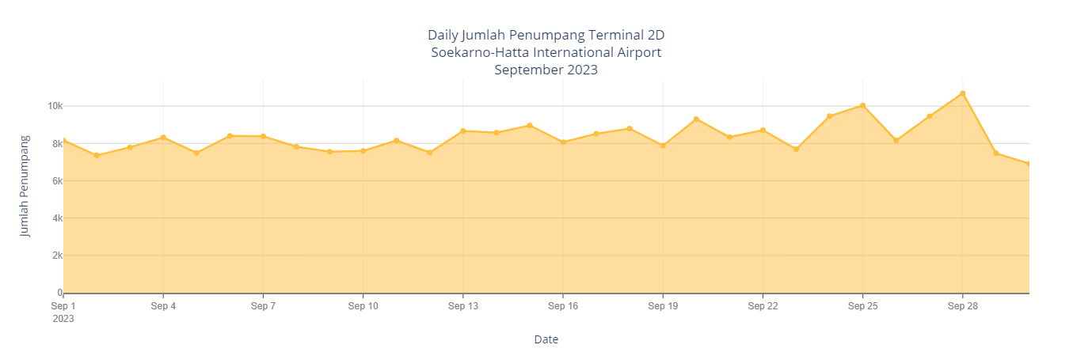
Terminal 2D
Passengers
Tanggal | Jumlah Penumpang | Tanggal | Jumlah Penumpang | Tanggal | Jumlah Penumpang
1 Okt 23 | 8,164 | 11 Okt 23 | 8,158 | 21 Okt 23 | 8,339
2 Okt 23 | 7,362 | 12 Okt 23 | 7,513 | 22 Okt 23 | 8,713
3 Okt 23 | 7,794 | 13 Okt 23 | 8,671 | 23 Okt 23 | 7,691
4 Okt 23 | 8,319 | 14 Okt 23 | 8,573 | 24 Okt 23 | 9,465
5 Okt 23 | 7,498 | 15 Okt 23 | 8,967 | 25 Okt 23 | 10,038
6 Okt 23 | 8,408 | 16 Okt 23 | 8,070 | 26 Okt 23 | 8,162
7 Okt 23 | 8,389 | 17 Okt 23 | 8,520 | 27 Okt 23 | 9,450
8 Okt 23 | 7,822 | 18 Okt 23 | 8,797 | 28 Okt 23 | 10,689
9 Okt 23 | 7,554 | 19 Okt 23 | 7,881 | 29 Okt 23 | 7,467
10 Okt 23 | 7,603 | 20 Okt 23 | 9,302 | 30 Okt 23 | 6,919

Slide 9
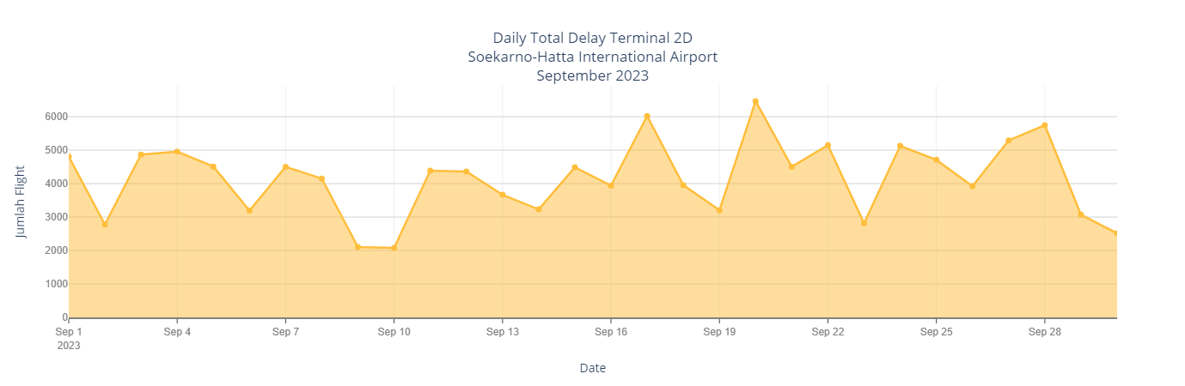
Terminal 2D
Delay
Tanggal | Delay (menit) | Tanggal | Delay (menit) | Tanggal | Delay (menit)
1 Okt 23 | 4,807 | 11 Okt 23 | 4,386 | 21 Okt 23 | 4,504
2 Okt 23 | 2,776 | 12 Okt 23 | 4,360 | 22 Okt 23 | 5,151
3 Okt 23 | 4,868 | 13 Okt 23 | 3,667 | 23 Okt 23 | 2,812
4 Okt 23 | 4,955 | 14 Okt 23 | 3,230 | 24 Okt 23 | 5,130
5 Okt 23 | 4,511 | 15 Okt 23 | 4,487 | 25 Okt 23 | 4,710
6 Okt 23 | 3,194 | 16 Okt 23 | 3,939 | 26 Okt 23 | 3,924
7 Okt 23 | 4,502 | 17 Okt 23 | 6,021 | 27 Okt 23 | 5,291
8 Okt 23 | 4,151 | 18 Okt 23 | 3,953 | 28 Okt 23 | 5,746
9 Okt 23 | 2,101 | 19 Okt 23 | 3,203 | 29 Okt 23 | 3,070
10 Okt 23 | 2,079 | 20 Okt 23 | 6,467 | 30 Okt 23 | 2,513

Slide 10
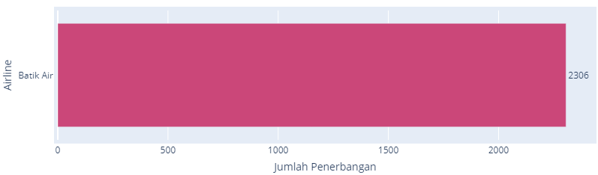
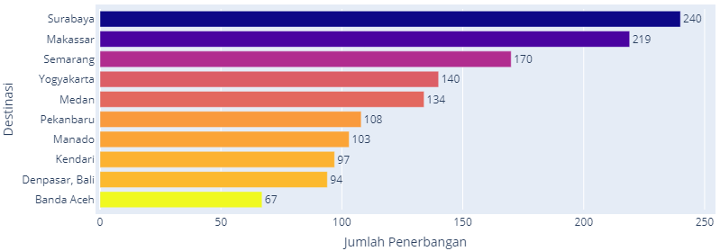
Terminal 2D
Top Airlines & Destinations
Top
Airlines
Berdasarkan Jumlah Flight
Top 10 Destination
Berdasarkan Jumlah Flight

Slide 11
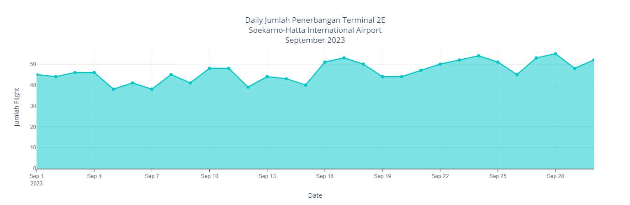
Terminal 2E
Flights
Tanggal | Jumlah Penerbangan | Tanggal | Jumlah Penerbangan | Tanggal | Jumlah Penerbangan
1 Okt 23 | 45 | 11 Okt 23 | 48 | 21 Okt 23 | 47
2 Okt 23 | 44 | 12 Okt 23 | 39 | 22 Okt 23 | 50
3 Okt 23 | 46 | 13 Okt 23 | 44 | 23 Okt 23 | 52
4 Okt 23 | 46 | 14 Okt 23 | 43 | 24 Okt 23 | 54
5 Okt 23 | 38 | 15 Okt 23 | 40 | 25 Okt 23 | 51
6 Okt 23 | 41 | 16 Okt 23 | 51 | 26 Okt 23 | 45
7 Okt 23 | 38 | 17 Okt 23 | 53 | 27 Okt 23 | 53
8 Okt 23 | 45 | 18 Okt 23 | 50 | 28 Okt 23 | 55
9 Okt 23 | 41 | 19 Okt 23 | 44 | 29 Okt 23 | 48
10 Okt 23 | 48 | 20 Okt 23 | 44 | 30 Okt 23 | 52

Slide 12
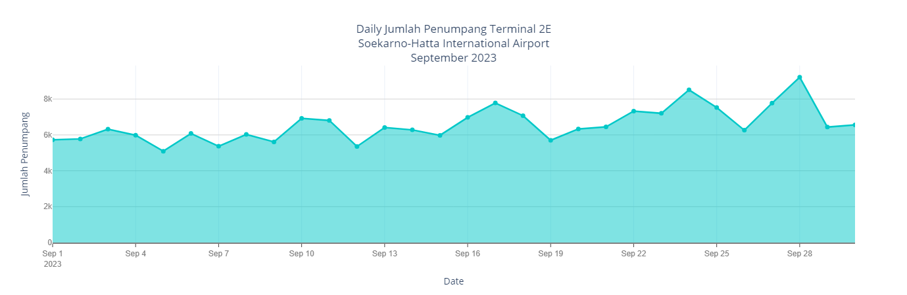
Terminal 2E
Passengers
Tanggal | Jumlah Penumpang | Tanggal | Jumlah Penumpang | Tanggal | Jumlah Penumpang
1 Okt 23 | 5,728 | 11 Okt 23 | 6,811 | 21 Okt 23 | 6,448
2 Okt 23 | 5,779 | 12 Okt 23 | 5,355 | 22 Okt 23 | 7,329
3 Okt 23 | 6,320 | 13 Okt 23 | 6,417 | 23 Okt 23 | 7,205
4 Okt 23 | 5,984 | 14 Okt 23 | 6,282 | 24 Okt 23 | 8,513
5 Okt 23 | 5,093 | 15 Okt 23 | 5,979 | 25 Okt 23 | 7,531
6 Okt 23 | 6,081 | 16 Okt 23 | 6,977 | 26 Okt 23 | 6,264
7 Okt 23 | 5,369 | 17 Okt 23 | 7,784 | 27 Okt 23 | 7,772
8 Okt 23 | 6,031 | 18 Okt 23 | 7,074 | 28 Okt 23 | 9,215
9 Okt 23 | 5,612 | 19 Okt 23 | 5,701 | 29 Okt 23 | 6,439
10 Okt 23 | 6,925 | 20 Okt 23 | 6,336 | 30 Okt 23 | 6,564

Slide 13
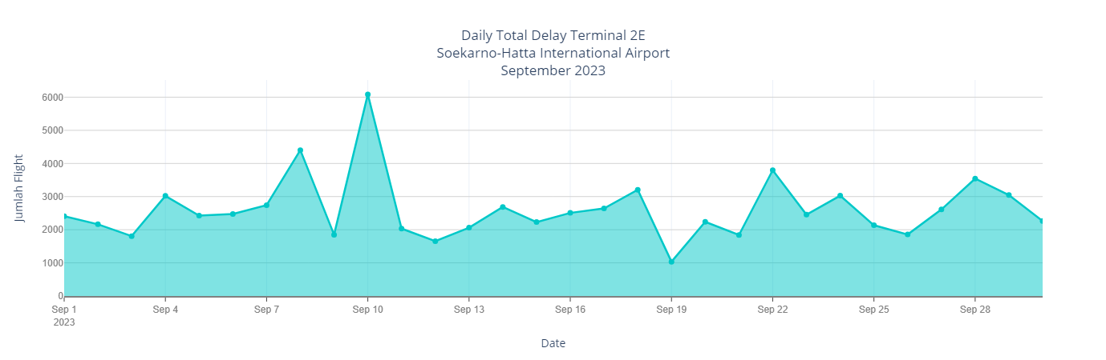
Terminal 2E
Delay
Tanggal | Delay (menit) | Tanggal | Delay (menit) | Tanggal | Delay (menit)
1 Okt 23 | 2,408 | 11 Okt 23 | 2,034 | 21 Okt 23 | 1,841
2 Okt 23 | 2,165 | 12 Okt 23 | 1,655 | 22 Okt 23 | 3,796
3 Okt 23 | 1,807 | 13 Okt 23 | 2,063 | 23 Okt 23 | 2,455
4 Okt 23 | 3,021 | 14 Okt 23 | 2,687 | 24 Okt 23 | 3,027
5 Okt 23 | 2,426 | 15 Okt 23 | 2,231 | 25 Okt 23 | 2,135
6 Okt 23 | 2,474 | 16 Okt 23 | 2,508 | 26 Okt 23 | 1,856
7 Okt 23 | 2,742 | 17 Okt 23 | 2,644 | 27 Okt 23 | 2,612
8 Okt 23 | 4,403 | 18 Okt 23 | 3,206 | 28 Okt 23 | 3,544
9 Okt 23 | 1,849 | 19 Okt 23 | 1,035 | 29 Okt 23 | 3,047
10 Okt 23 | 6,087 | 20 Okt 23 | 2,240 | 30 Okt 23 | 2,261

Slide 14
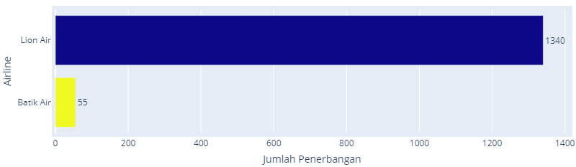


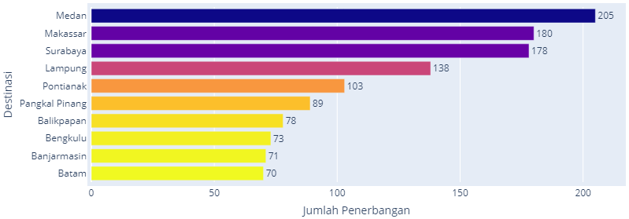
Terminal 2E
Top Airlines & Destinations
Top
Airlines
Berdasarkan Jumlah Flight
Top 10 Destination
Berdasarkan Jumlah Flight

Slide 15


Let’s Collaborate
PT ANGKASA PURA SARANA DIGITAL
Soekarno-Hatta International Airport: Terminal 1A Departure Room AOD006 | Tangerang Banten 19120
WEBSITE
apsdigital.co.id
CUSTOMER SERVICE
021-80822282
SCAN HERE TO CONTACT US DIRECTLY
EMAIL FOR PARTNERSHIPS
partnership@apsdigital.co.id

